Slide 1
Использование массажных полусфер и балансировочных подушек на физкультурных занятиях

Slide 2
Выполнение упражнений на балансировочных подушках и полусферах замечательно способствует развитию у детей чувства равновесия, укреплению мышечного корсета и формированию правильной осанки, дает хороший результат в формировании стопы. Также благодаря балансировочным подушкам и полусферам можно разнообразить любое занятие и придумать с ними большое количество игр и эстафет

Slide 3
В данной эстафете разноцветные полусферы выложены вряд. В конце зала лежат обручи таких же цветов, что и полусферы. Задача детей подбежать к стопке обручей, взять верхний обруч и надеть его на полусферу нужного цвета

Slide 4
В этой эстафете полусферы использовались, как полоса препятствий. Дети ее проходили с кубиком и шваброй

Slide 5
Также полосу препятствий можно проходить и с другими атрибутами. Например, с хоккейными клюшками

Slide 6
Здесь детям необходимо преодолеть полосу непосредственно по полусферам, при этом держать равновесие и не упасть

Slide 7
Эту эстафету дети проходят в планке таким образом, чтобы полусферы были под ними

Slide 8
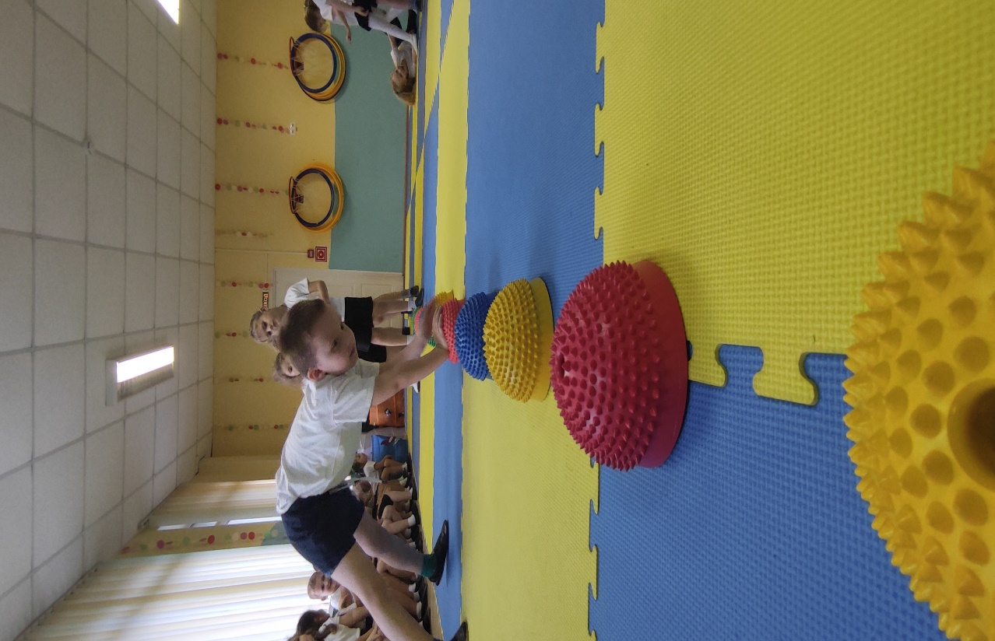
Эту эстафету дети тоже проходят в планке, но руки уже находятся на полусферах

Slide 9
На данном этапе детям необходимо преодолеть путь по перевернутым полусферам

Slide 10
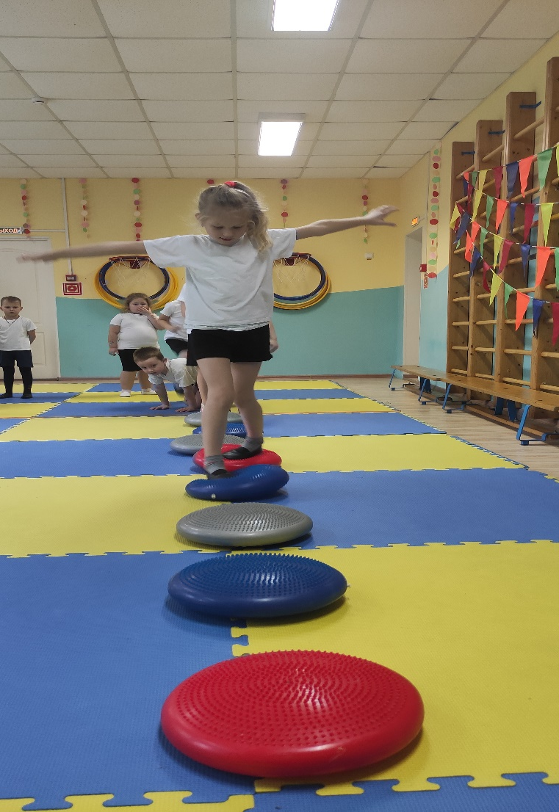
Эту эстафету дети проходят по балансировочным подушкам, очень стараясь не потерять равновесие

Slide 11
Здесь ребята преодолевают полосу препятствий с помощью «столика» или «жучка»

Slide 12
В этом задании направляющие обеих команд становятся лицом к детям. Первый участник, встав на балансировочную подушку, должен поймать мяч от направляющего, затем кинуть мяч обратно направляющему и передать эстафету следующему игроку

Slide 13
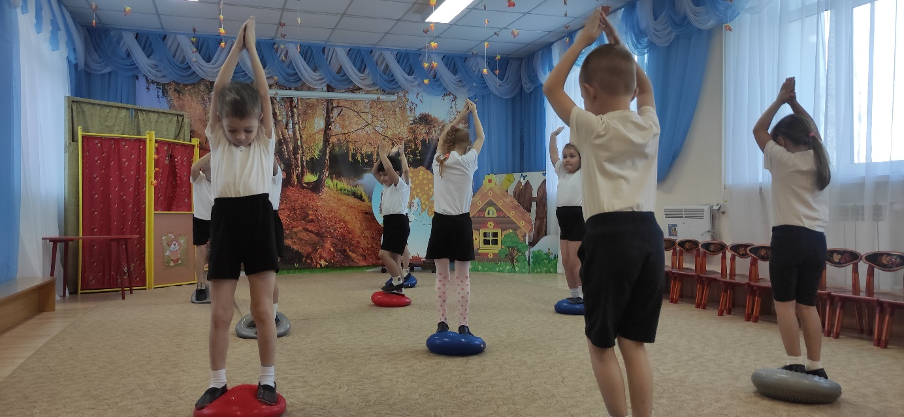
В этой игре, пока звучит музыка дети бегают по залу. Как только музыка стихает, то детям дается команда «свечка». Дети должны встать на балансировочную подушку и поднять руки вверх, при этом удерживая равновесие

Slide 14
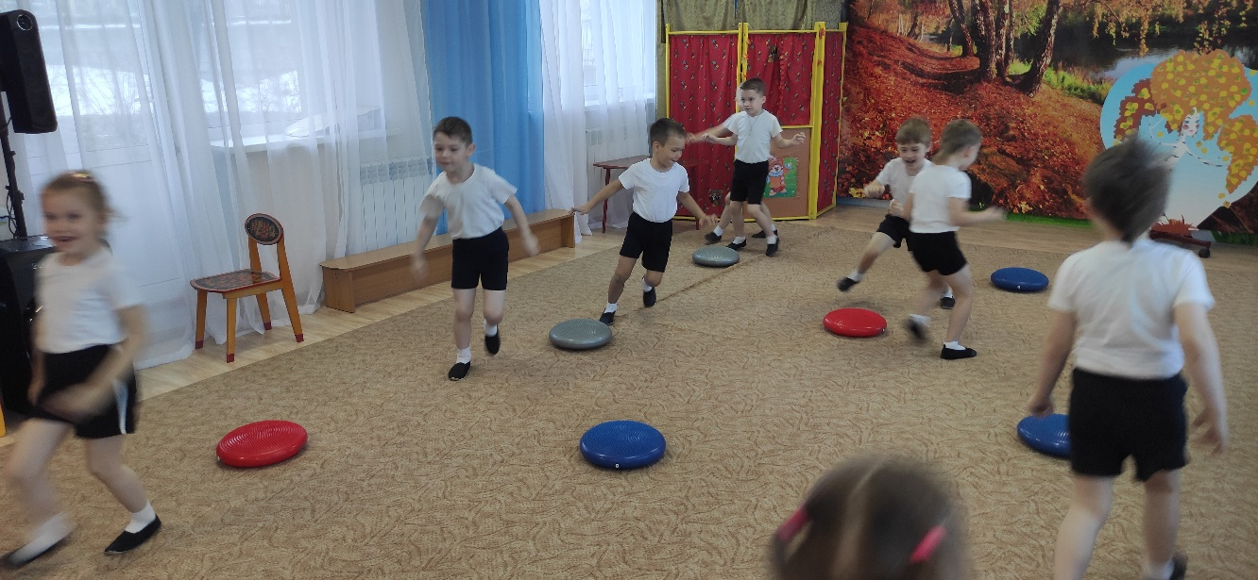
Эта игра аналогична предыдущей, только здесь дается команда «воробушки» или «лягушки». Дети должны присесть на корточки и удерживать равновесие. Для продвинутых пользователей можно давать команду «ласточка»

Slide 15
Также балансировочные подушечки очень любят наши малыши. Утренняя зарядка часто проходит с помощью этого девайса.

Slide 16
Ну и ,конечно, наши воспитатели тоже любят данные подушечки. На них очень удобно сидеть, особенно, когда нужно много и долго что-то писать

Slide 17
Спасибо за внимание

